Slide 1



Slide 2





Realização
Apoio
Patrocinadores

Slide 3

Oberdan Schaider Formado em Engenharia de Computação - UniFtec; MCSE: Data Management and Analytics; Microsoft Certified: Azure Database Administrator; MLSA: Microsoft Learn Student Ambassadors; DBA na empresa CDB Data Solutions.
Azure SQL Managed Instance – SQL Server na Nuvem

Slide 4
Azure SQL Managed Instance – SQL Server na Nuvem
Agenda:
Tópicos Introdutório em Nuvem
Demo
IaaS, PaaS, SaaS
Criação de recurso – SQL MI
Azure Portal;
Powershell;
Azure CLI
Camadas de serviço;
Limitações e restrições;
Ferramentas de migração;
Pós-migração;

Slide 5
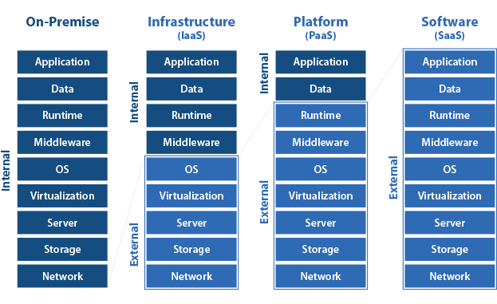
Azure SQL Managed Instance – SQL Server na Nuvem
IaaS, PaaS, SaaS

Slide 6
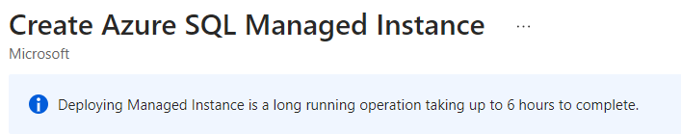

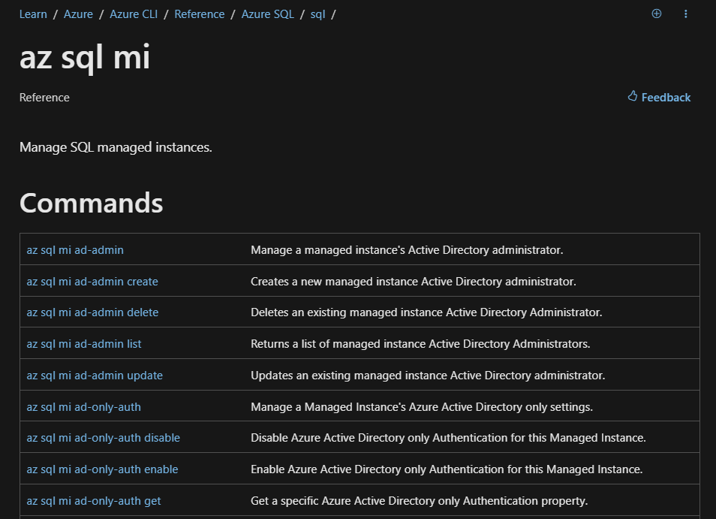
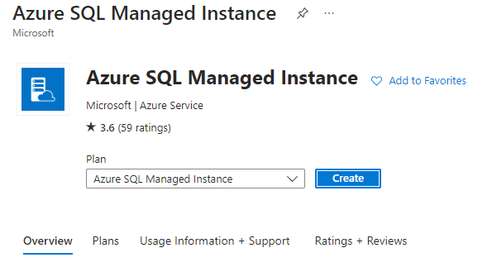
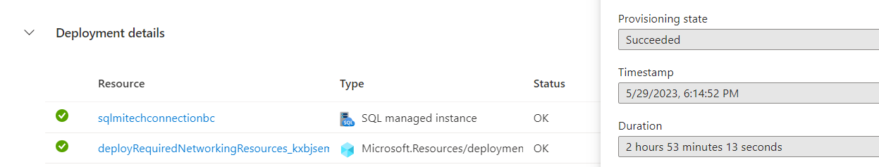
Azure SQL Managed Instance – SQL Server na Nuvem
Criação de Recurso – SQL MI

Slide 7
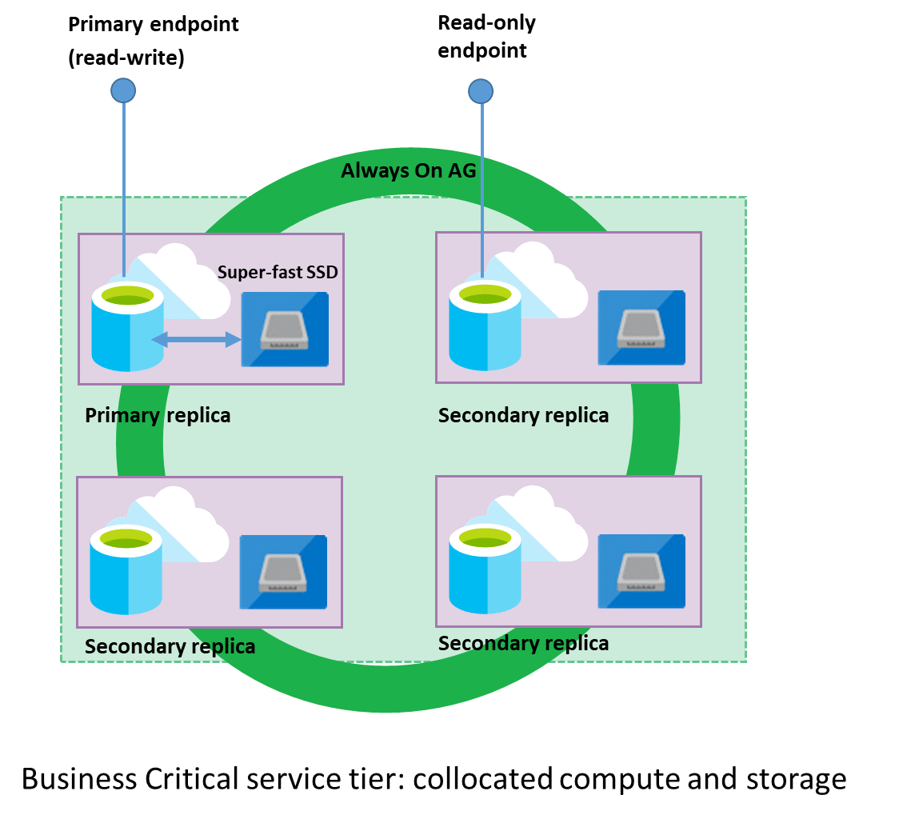
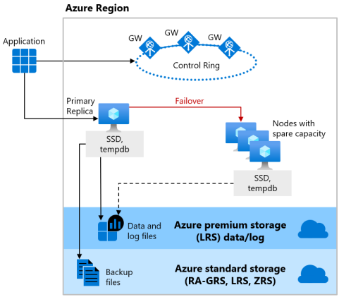
Azure SQL Managed Instance – SQL Server na Nuvem
Camadas de Serviço
General Purpouse;
Business Critical;
High availability - Azure SQL Managed Instance | Microsoft Learn
Notes:
vCore purchasing model - Azure SQL Managed Instance | Microsoft Learn

Slide 8
Azure SQL Managed Instance – SQL Server na Nuvem
Limitações e restrições
Backup:
Backup automático
Suporta backup manual – full copy_only para URL apenas;
Utilização da CMK + AKV devido ao TDE;
Limitação de até 32 arquivos – suficiente para até 4 TB compactado;
Backups nativos suporta restore apenas no SQL Server 2022;
Auditoria:
Arquivos devem ser armazenados em blob storage:
CREATE SERVER AUDIT TO URL
Logins:
Pode ser integrado com o AAD:
CREATE LOGIN [MEUAD\oschaider] FROM EXTERNAL PROVIDER
Collation:
Pode ser escolhida quando o serviço é criado;
Objetos In-memory não são suportados no tier General Purpose
CLR não suporta acesso a arquivos externos (.dll);
Linked Server suporta destinos como: SQL Managed Instance, SQL Database, Azure Synapse SQL serverless e dedicated pools e SQL Server instances

Slide 9
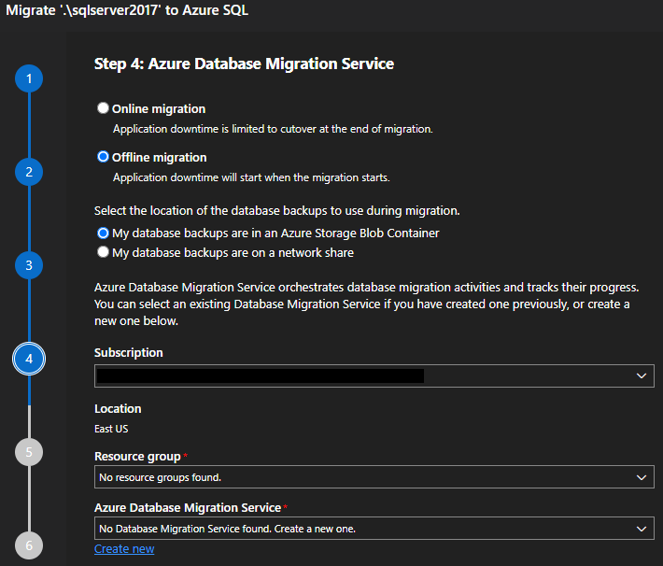
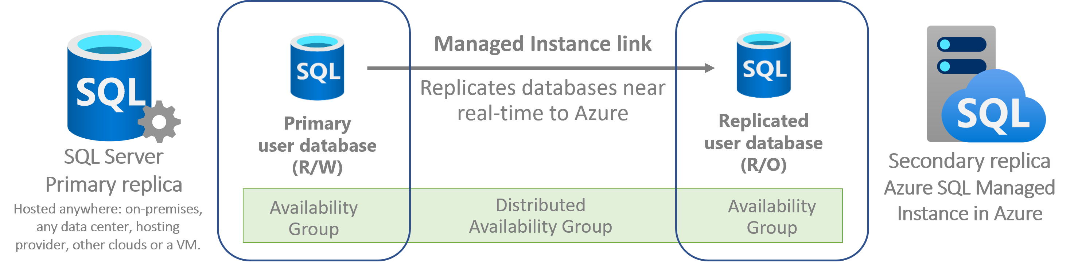
Azure SQL Managed Instance – SQL Server na Nuvem
Ferramentas de Migração
Backup/Restore;
Azure SQL Migration Extension;
Data Migration Service;
Log Replay Service;
Link feature for SQL MI;
Bacpac;
Azure Data Factory

Slide 10
Azure SQL Managed Instance – SQL Server na Nuvem
Pós-migração
Monitoramento;
Melhorias;
Segurança;
Performance;
DR;

Slide 11

Azure SQL Managed Instance – SQL Server na Nuvem

Slide 12
Agradecimentos

